Slide 1
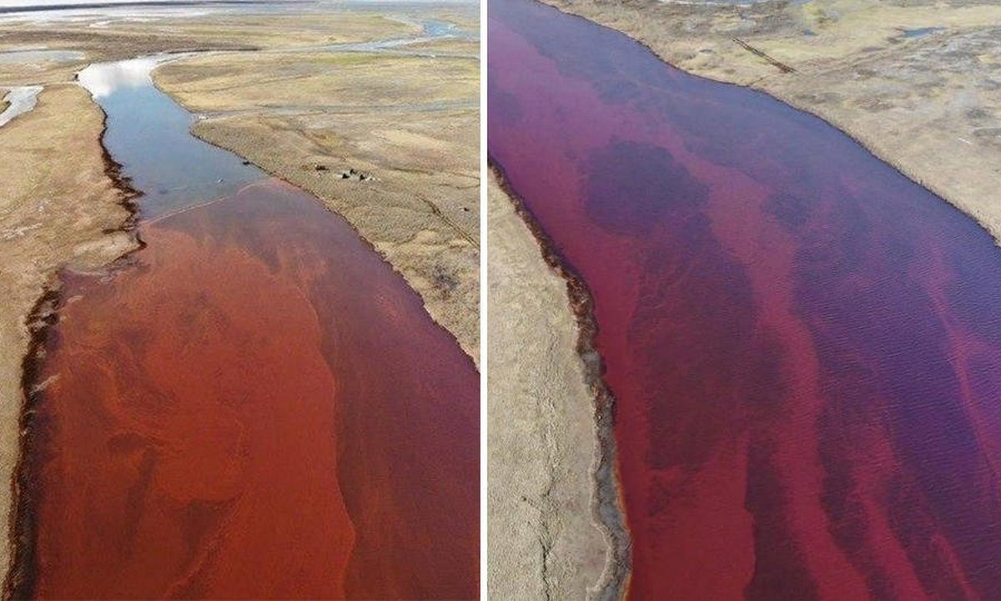
Утечка топлива

Slide 2
Требования к решению
Универсальность применения(различные виды резервуаров)
Надежность
Быстрый ввод в эксплуатацию
Исключение человеческого фактора

Slide 3
Принцип работы
1. Сигнал о протечке
2. Подтверждение течи оператором
3. Перекачка топлива в другой резервуар
raspberry pi

Slide 4
Первое измерение
Уровне мер
Да
Память 0
P0
Записать
P1 в P0
Нет
P0>P1
Память 1
P1
Да
Подтверждение
оператора
Сигнал
Да
Перекачка жидкости
В другой резервуар

